Slide 1
MODELLO POISSONIANO

Slide 2
LA V.C. DI POISSON
Trova impiego quando contiamo eventi che avvengono in un tempo fissato (numero di telefonate, numero di transazioni su un sito di e-commerce, numero di donazioni in un sito di fundraising, numero di laureati che trovano lavoro) o in uno spazio definito (numero di errori in una pagina web, …).
La variabile casuale di Poisson, essendo un conteggio, può assumere i valori 0,1,2,… senza un limite superiore.
Può essere vista come la distribuzione cui tende la binomiale quando p tende a 0 e n tende all’infinito (eventi rari)

Slide 3
LA V.C. DI POISSON
Pag. 105
In un esperimento poissoniano, la distribuzione del numero di eventi X è la distribuzione di Poisson con parametro μ :
e=2,71828
La media di una variabile casuale di Poisson è μ.
La varianza di una variabile casuale di Poisson è μ.

Slide 4
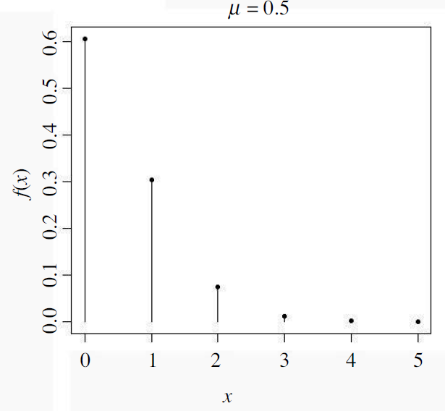
Pagina 107

Slide 5
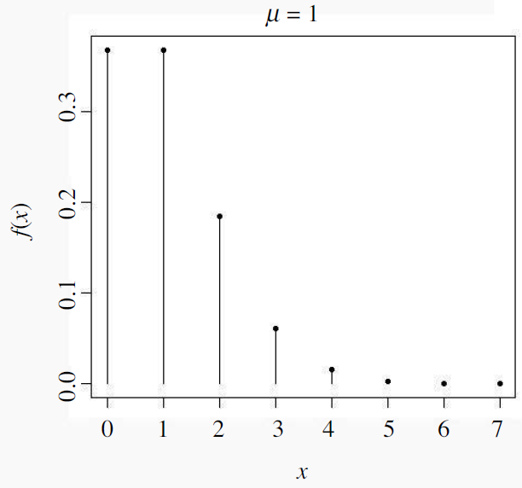

Slide 6
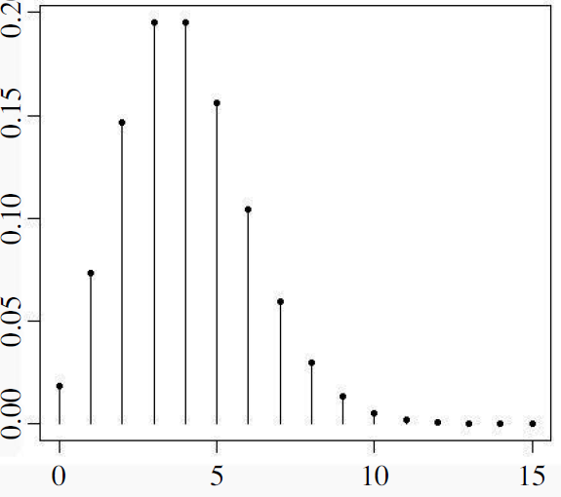
=4

Slide 7
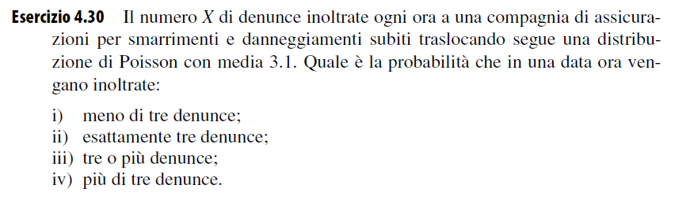
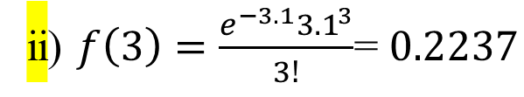
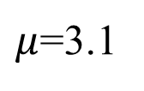
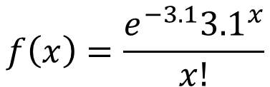
$μ$=3.1
$$f\left(x\right)=\frac{e^{−3.1}{3.1}^{x}}{x!}$$
ii) $f\left(3\right)=\frac{e^{−3.1}{3.1}^{3}}{3!}$= $0.2237$
> dpois(3,3.1)
[1] 0.2236768

Slide 8
i) $f\left(0\right)+f\left(1\right)+f\left(2\right)=\frac{e^{−3.1}{3.1}^{0}}{0!}+\frac{e^{−3.1}{3.1}^{1}}{1!}$+ $\frac{e^{−3.1}{3.1}^{2}}{2!}$=0.4012
> dpois(0,3.1)
[1] 0.0450492
> dpois(1,3.1)
[1] 0.1396525
> dpois(2,3.1)
[1] 0.2164614
0.0450+ 0.1397+ 0.2165=0.4012

Slide 9
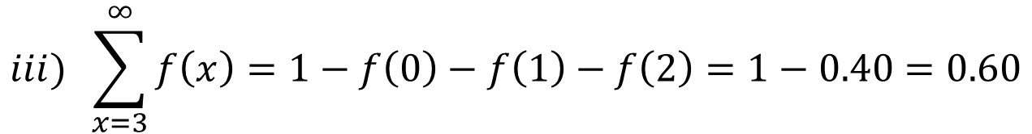
$$iii) \sum_{x=3}^{∞}{f\left(x\right)=1−f\left(0\right)−f\left(1\right)−f\left(2\right)=1−0.40=0.60}$$
> Poisson(mu=3.1)
Distribuzione di Poisson
mu: 3.1
Valore atteso (media) : 3.1
Varianza : 3.1
Somma delle probabilita': 0.9996166
x f(x) F(x)
[1,] 0 0.045049202 0.0450492
[2,] 1 0.139652527 0.1847017
[3,] 2 0.216461418 0.4011631
[4,] 3 0.223676798 0.6248399
[5,] 4 0.173349519 0.7981895
[6,] 5 0.107476701 0.9056662
[7,] 6 0.055529629 0.9611958
[8,] 7 0.024591693 0.9857875
[9,] 8 0.009529281 0.9953168
[10,] 9 0.003282308 0.9985991
[11,] 10 0.001017515 0.9996166

Slide 10
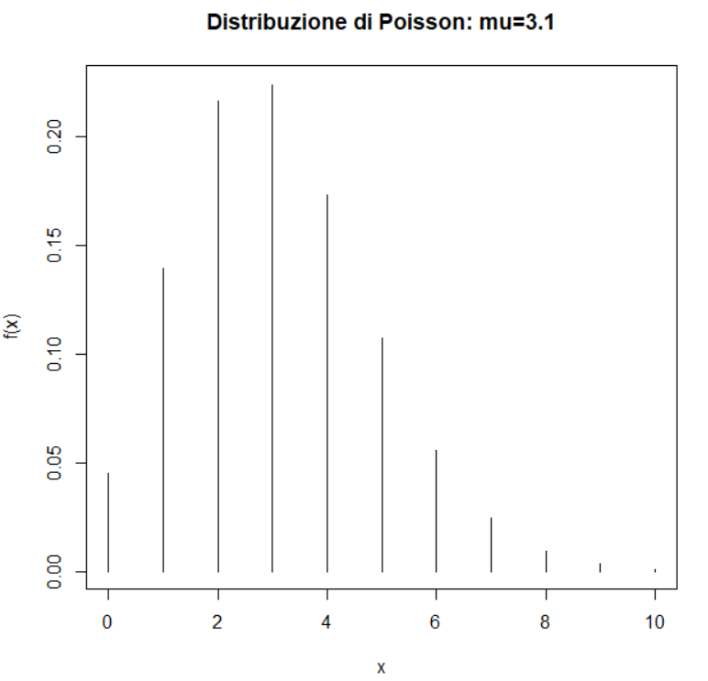

Slide 13
> Poisson(mu=7.2)
Distribuzione di Poisson
mu: 7.2
Valore atteso (media) : 7.2
Varianza : 7.2
Somma delle probabilita': 0.8866766
x f(x) F(x)
[1,] 0 0.0007465858 0.0007465858
[2,] 1 0.0053754178 0.0061220036
[3,] 2 0.0193515042 0.0254735078
[4,] 3 0.0464436100 0.0719171177
[5,] 4 0.0835984979 0.1555156157
[6,] 5 0.1203818370 0.2758974527
[7,] 6 0.1444582044 0.4203556572
[8,] 7 0.1485855817 0.5689412389
[9,] 8 0.1337270235 0.7026682624
[10,] 9 0.1069816188 0.8096498813
[11,] 10 0.0770267656 0.8866766468

Slide 14
Probabilità e Statistica – 15 febbraio 2022
I down di una app di messaggistica seguono una distribuzione di Poisson con un valore atteso pari a 2 all’anno.
Qual è la probabilità che in un anno non ci sia nessuna interruzione?
Qual è la probabilità che in un anno ci siano 2 o più interruzioni?
Scegliamo a caso 2 anni; qual è la probabilità che in entrambi non ci sia nessuna interruzione?

Slide 15
> Poisson(mu=2)
x f(x) F(x)
[1,] 0 1.353353e-01 0.1353353
[2,] 1 2.706706e-01 0.4060058
[3,] 2 2.706706e-01 0.6766764
[4,] 3 1.804470e-01 0.8571235
[5,] 4 9.022352e-02 0.9473470
[6,] 5 3.608941e-02 0.9834364
[7,] 6 1.202980e-02 0.9954662
[8,] 7 3.437087e-03 0.9989033
[9,] 8 8.592716e-04 0.9997626
[10,] 9 1.909493e-04 0.9999535
[11,] 10 3.818985e-05 0.9999917

Slide 16
c) Scegliamo a caso 2 anni; qual è la probabilità che in entrambi non ci sia nessuna interruzione?
> 0.135*0.135
[1] 0.018225

Slide 17
Warning
Probabilità e Statistica – 8 febbraio 2024
Il tempo X che intercorre tra gli shut down di un’App di messaggistica segue una distribuzione Esponenziale con una media di 9 (mesi).
Quale è la probabilità che X sia inferiore a 9 (mesi)?
Quale è la probabilità che X sia superiore a 9 (mesi)?
Quale è la probabilità che X sia compreso tra 8 e 10 (mesi)?

Slide 18
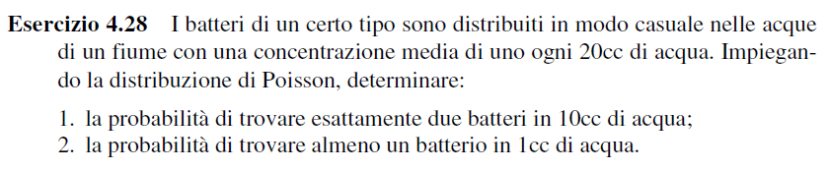

Slide 19
Probabilità e Statistica – 11 febbraio 2025
Il numero di richieste ricevute in un'ora in un centro di assistenza tecnica segue una distribuzione di Poisson con parametro 4. Determinare la probabilità che:
a) in un’ora non ci sia nessuna richiesta;
b) in un’ora ci siano almeno 3 richieste;
c) in mezz'ora ci sia esattamente una richiesta.

Slide 20
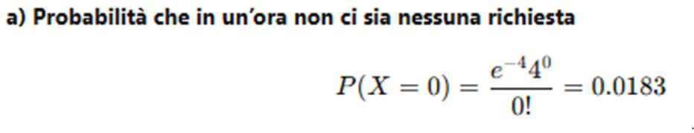
Il numero di richieste ricevute in un'ora in un centro di assistenza tecnica segue una distribuzione di Poisson con parametro 4. Determinare la probabilità che:
a) in un’ora non ci sia nessuna richiesta;

Slide 21
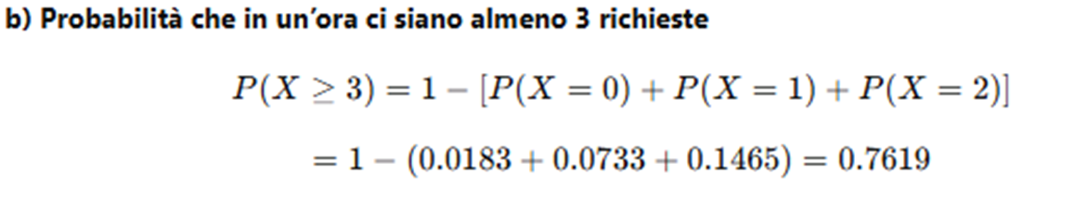
Il numero di richieste ricevute in un'ora in un centro di assistenza tecnica segue una distribuzione di Poisson con parametro 4. Determinare la probabilità che:
b) in un’ora ci siano almeno 3 richieste;

Slide 22
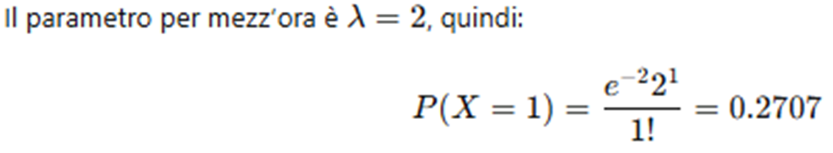
Il numero di richieste ricevute in un'ora in un centro di assistenza tecnica segue una distribuzione di Poisson con parametro 4. Determinare la probabilità che:
c) in mezz'ora ci sia esattamente una richiesta.

Slide 23
Probabilità e Statistica – 3 luglio 2024
In un videogioco di tipo free-to-play basato su realtà aumentata geolocalizzata con GPS la probabilità che in un luogo specifico appaia una determinata creatura immaginaria rara segue la variabile casuale di Poisson con parametro λ =1.3 al mese.
a) Calcolare la probabilità che in un mese la creatura immaginaria rara appaia 0 volte.
b) Calcolare la probabilità che in un mese la creatura immaginaria rara appaia esattamente 1 volta.
c) Calcolare la probabilità che in 2 mesi la creatura immaginaria rara appaia esattamente 1 volta.
> dpois(0,1.3)
[1] 0.2725318
> dpois(1,1.3)
[1] 0.3542913
> dpois(1,2.6)
[1] 0.1931113

